Slide 1
Nomes

Slide 2
Sobre shellshok – o Bash

Slide 3
Sobre shellshok – variaveis de ambiente

Slide 4
Sobre shellshok – o problema

Slide 5
Explorando localmente

Slide 6
Explorando localmente
Pausa para demosntração do bug localmente.

Slide 7
DHCP – o protocolo
Dynamic Host Configuration Protocol (Protocolo de configuração dinâmica de host)
Modelo Cliente-Servidor
Novos hosts são desconhecidos até serem configurados

Slide 8
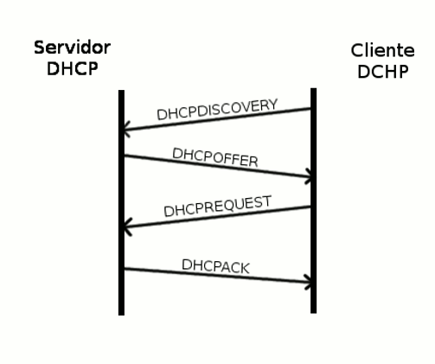
DHCP – funcionamento

Slide 9
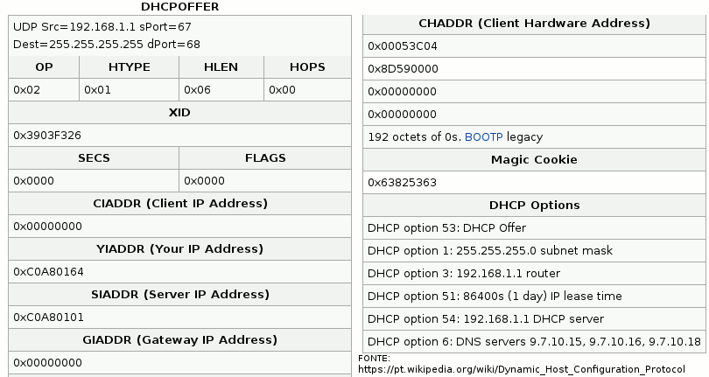
DHCP – mensagens

Slide 10
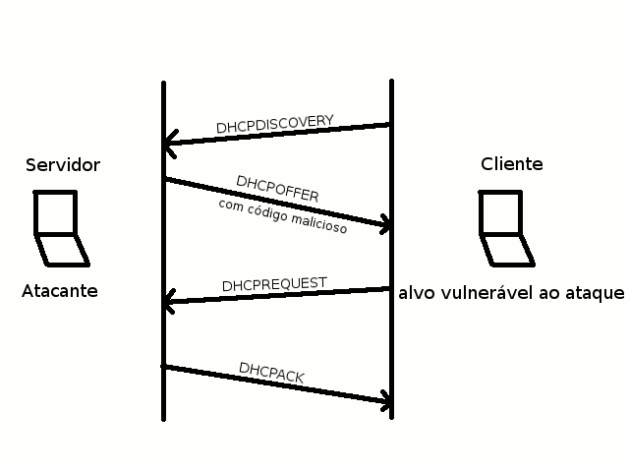
Explorando remotamente ataque

Slide 11
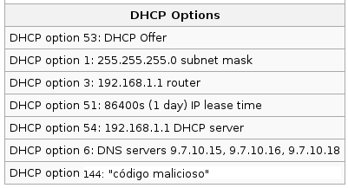
Explorando remotamente mensagem

Slide 12
Vamos fazer
Verificar a troca de mensagens ao iniciar o cliente(ver campo 144 com o wireshark)
Modificar o campo 144 com codigos maliciosos
Verificar a versão do bash
Aplicar patche e ver a versão do novo patche
Tentar refazer o ataque remoto
Verificar o bug localmente

Slide 13
Anaise do código do patche 25

Slide 14
Anaise do código do patche 25

Slide 15
FIM

